Slide 1
Минем буш вакытым.
Буш вакыт,шөгыльләнә, файдалы,үткәрә,спорт белән,урамда йөри,очра-ша,әнигә булыша, бик аз,вакытым юк,бик арам,рәсем ясарга ярата,бик кызыклы.

Slide 2
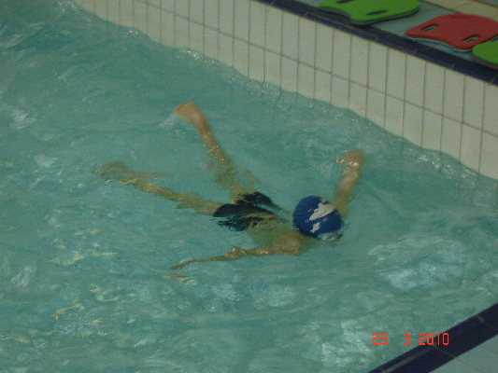
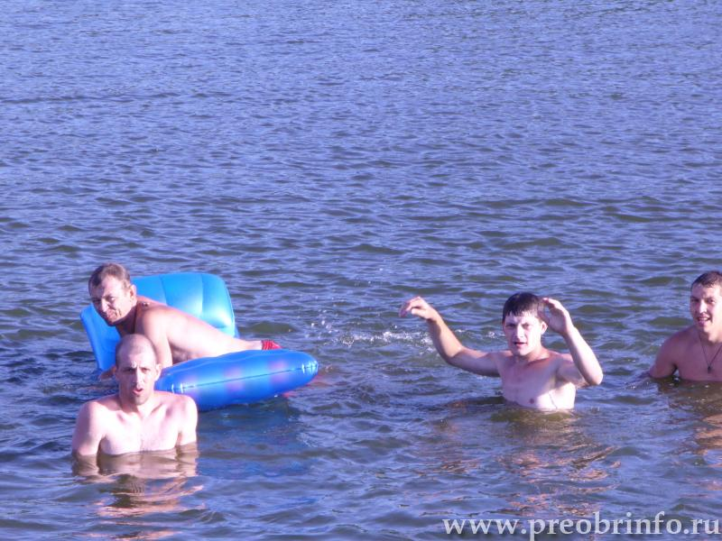
Җөмләләр төзе.

Slide 3
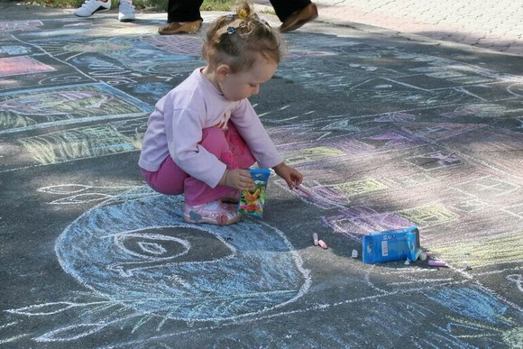
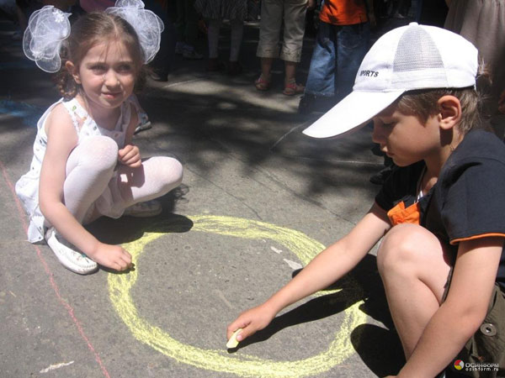

Slide 4
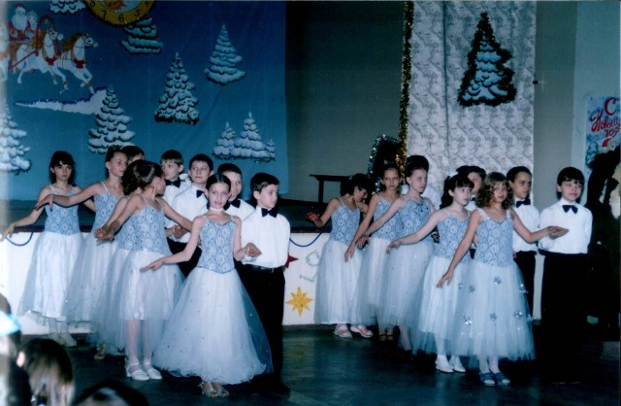

Slide 5
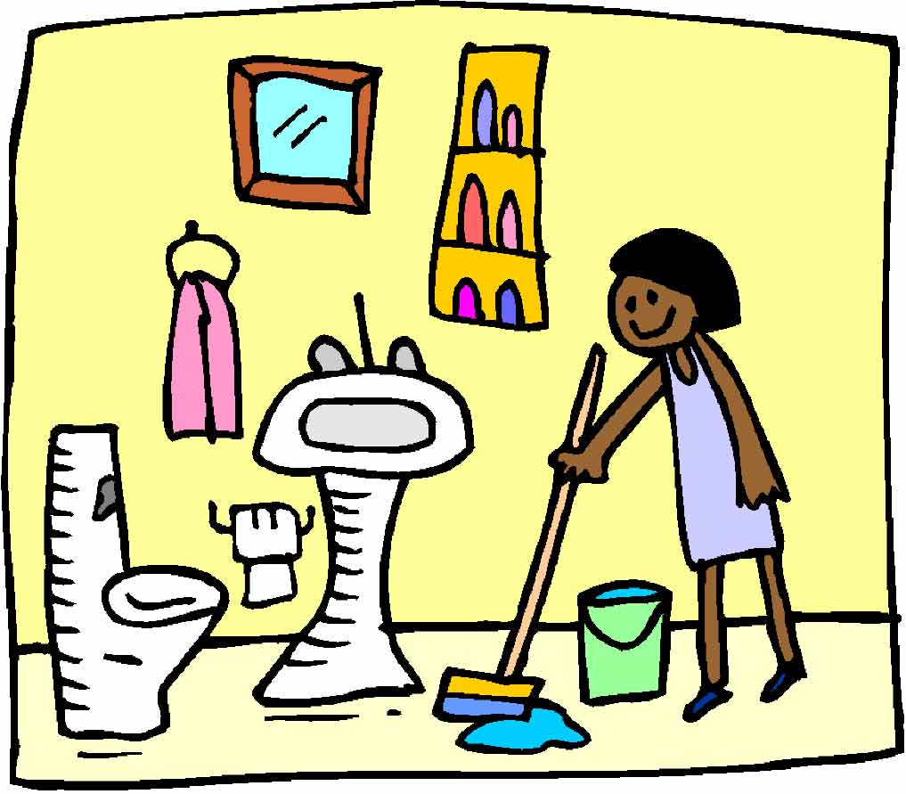

Slide 6
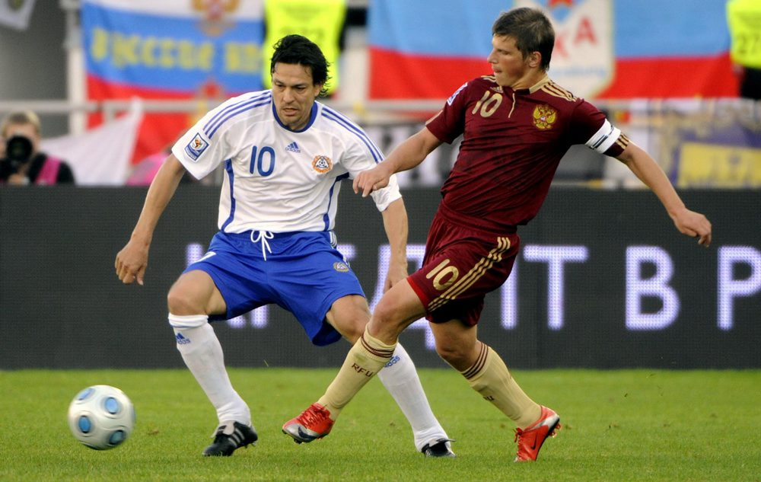

Slide 7
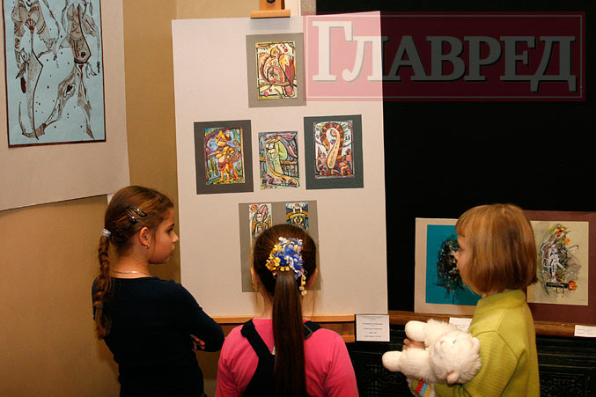

Slide 8
Сораулар.
1.Нәрсә ул буш вакыт?
2.Синең буш вакытың бармы?
3.Син буш вакытыңда нишлисең?
4. Син буш вакытыңны ничек үткәрәсең?
5. Буш вакыт ни өчен кирәк?

